Slide 1
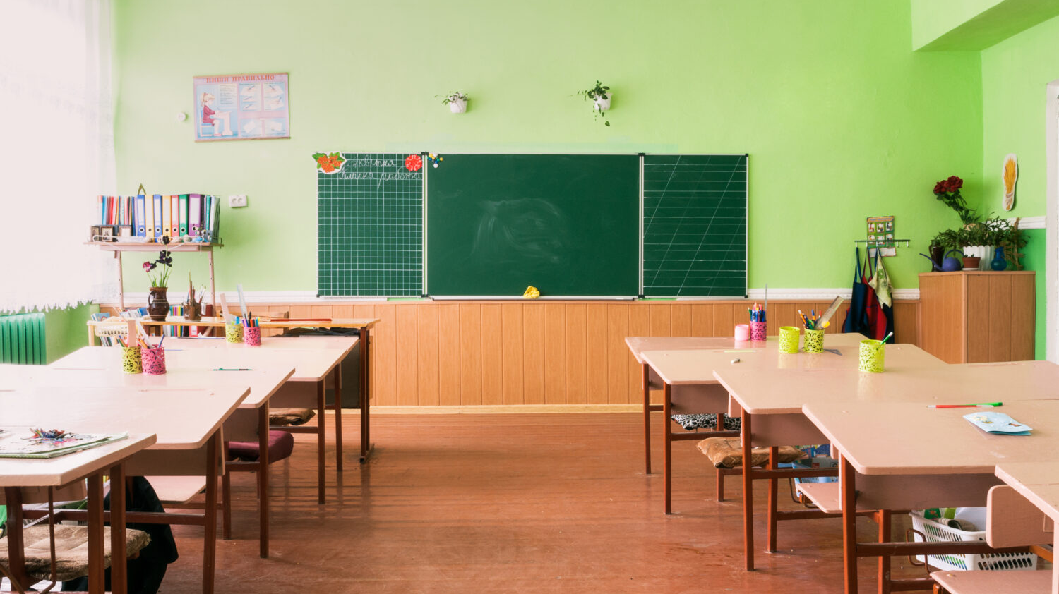
EGO & Jeelo
Onderwijsconcepten
Studieteam V2D

Slide 2

EGO
Ervaringsgericht onderwijs

Slide 3
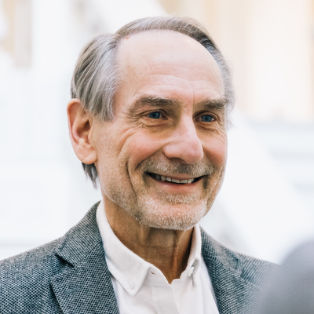

EGO Geschiedenis
Ervaringsgericht onderwijs is een onderwijsconcept dat eind jaren zestig van de 20ste eeuw ontstond.
De inspirator is de Belgisch hoogleraar Ferre Laevers (1950)

Slide 4

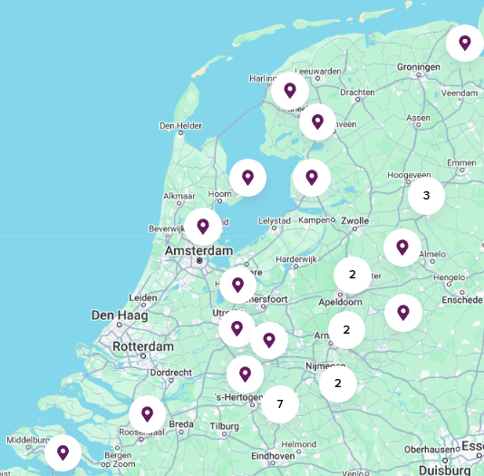
EGO
Zo'n 30 scholen
Verspreid door heel Nederland
Soms combineren scholen verschillende onderwijsconcepten
Veel basisscholen hebben bepaalde elementen uit EGO in hun onderwijs overgenomen

Slide 5
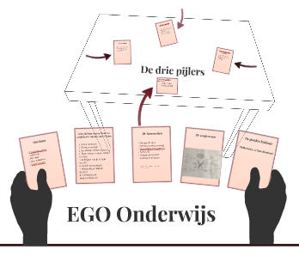
EGO Uitgangspunten/kenmerken
Concept
Het concept gaat uit van betrokkenheid en welbevinden van de leerlingen. EGO houdt zich niet zozeer bezig met het eindproduct, maar meer met het proces dat zich afspeelt bij de kinderen en onderling in de groep.
EGO steunt op 3 pijlers:
Het vrije initiatief
Milieuverrijking
Het vrije dialoog

Slide 6

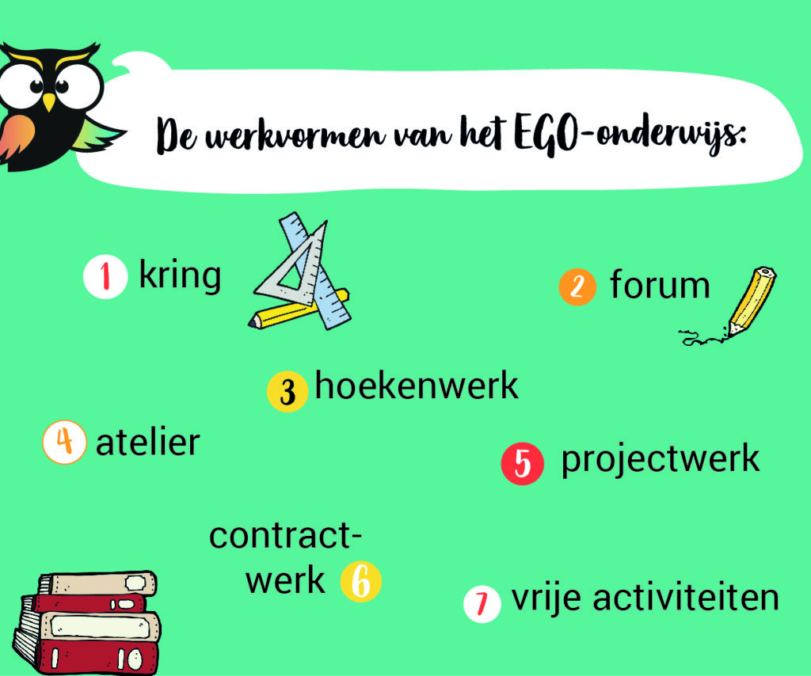
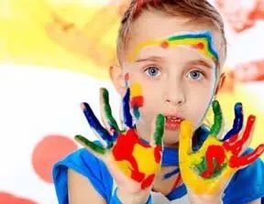
EGO Uitgangspunten/kenmerken
Belangrijke kenmerken:
Kinderen zijn betrokken bij hun eigen leerproces
Het welbevinden en betrokkenheid moet op orde zijn
Veel ruimte voor elkaars ervaring
Diverse (belangrijkste) werkvormen:
Kring en/of forum
Projectwerk
Contractwerk
Ateliers
Vrije activiteiten en hoekenwerk

Slide 7

EGO Materialen en inrichting
Er zijn een aantal uitgangspunten voor het realiseren van een stimulerende, krachtige leeromgeving:
Inrichten van een open ruimte met verschillende hoeken.
Deze hoeken betekenisvol inrichten.
Werken met nieuwe en onbekende materialen (millieuverrijking: veel en rijk materiaal).
(Alkema, 2011)

Slide 8
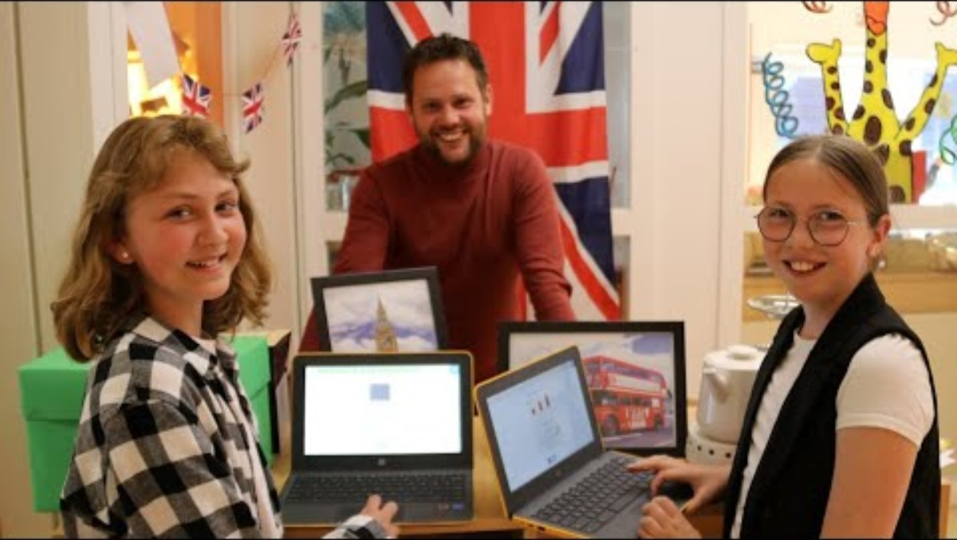

Slide 9
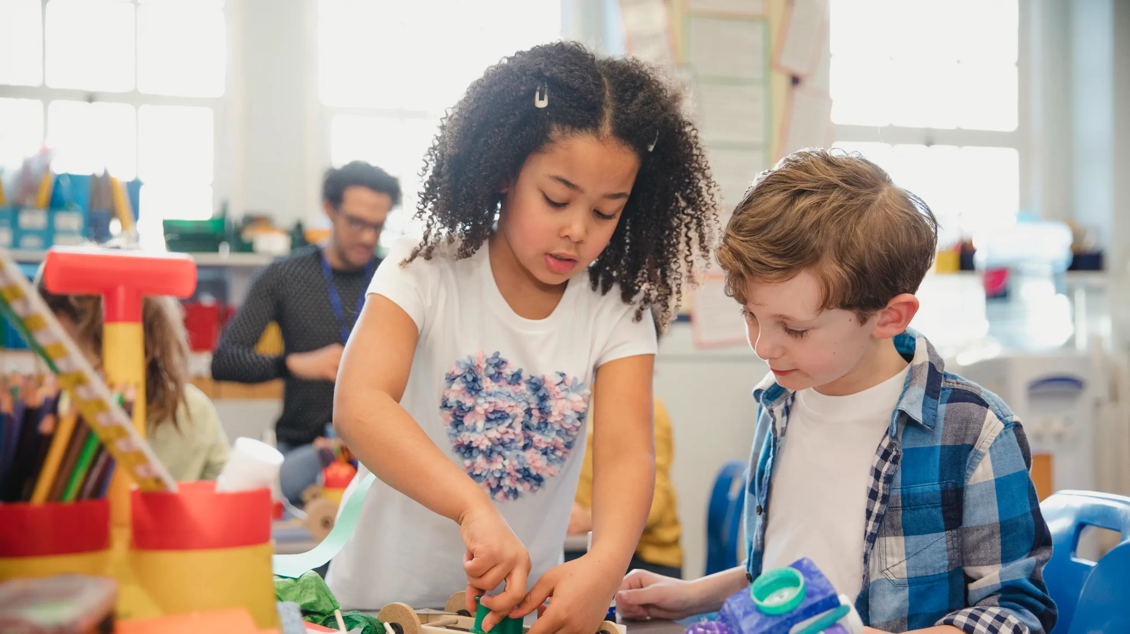
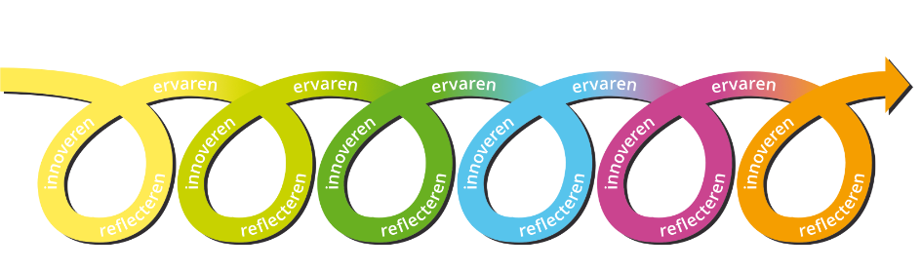
Jeelo
Je Eigen Leeromgeving

Slide 10
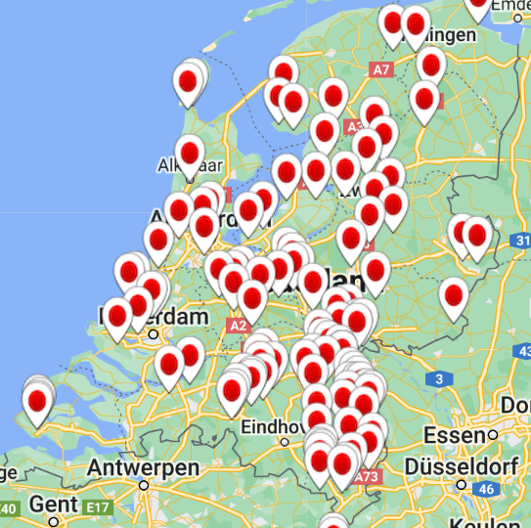

Jeelo Geschiedenis
Ontstaan in Oost Brabant
Scholen konden niet inspelen op wat ouders, leerlingen en maatschappij nodig hadden
2008 gestart; onafhankelijk van overheid
Opgericht door samenwerkingsverband
21e eeuwse vaardigheden
Samenwerken
Kritisch denken
Probleemoplossend vermogen

Slide 11
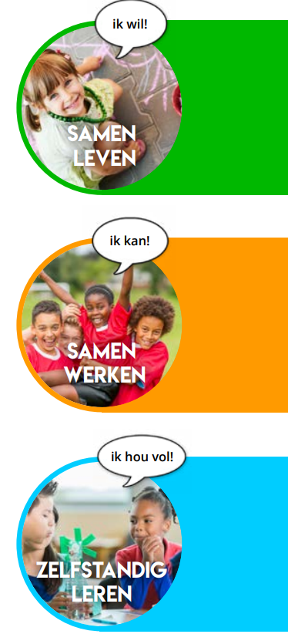

Jeelo Uitgangspunten/kenmerken
Projecten: Groep 1-8, wereld om hen heen
Motivatie: Waarom leren? – Ik wil dit leren!
Betrokkenheid: Lokale organisaties
Integraal leren: Rekenen en taal in context
Zelfvertrouwen: Op eigen tempo, Ik kan dit!
Doorzettingsvermogen: Ik geef niet op!
Duurzaamheid: Levenslang leren, duurzaam schoolbeleid
Reflectie: Ervaringen delen, continu verbeteren
Verbondenheid: Klas en maatschappij, zorgen voor natuur
Zelfregie: Eigen leerroute, met begeleiding

Slide 12
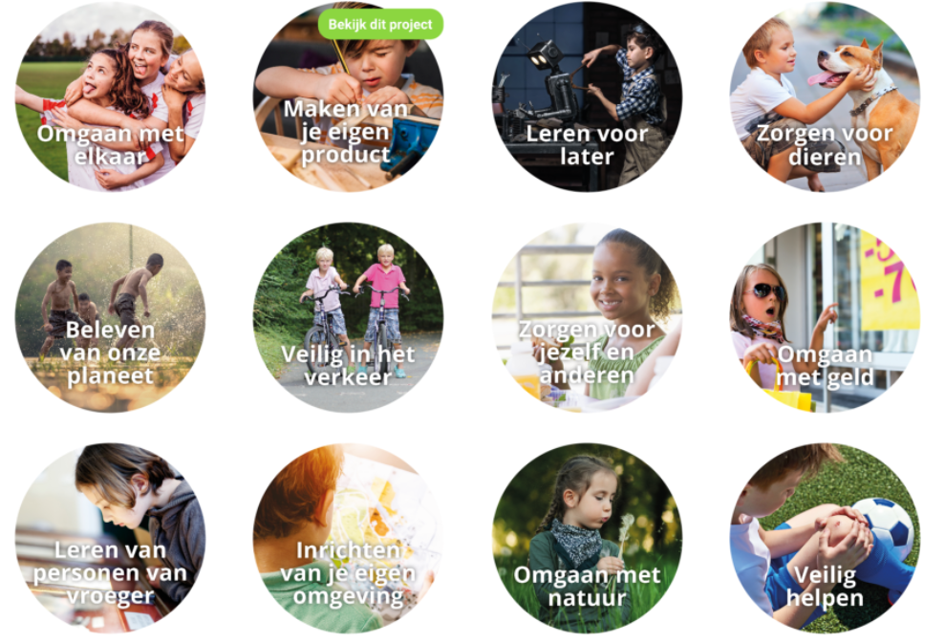
Jeelo Materialen en inrichting
12 maatschappelijke projecten
Verschillende leerroutes, dekken wel de kerndoelen van taal en rekenen
Oriëntatie op jezelf, kunstzinnige oriëntatie
Ontwikkellijnen
Kennislijnen: Mens & gezondheid, natuur, omgeving, product, maatschappij
Competentielijnen: Samenwerken, zorgen, maken, onderzoeken, presenteren, leren, bewegen
Taallijnen: Lezen, schrijven, taalbeschouwing, handschrift
Rekenlijnen: Getalbegrip, berekenen, meten

Slide 13
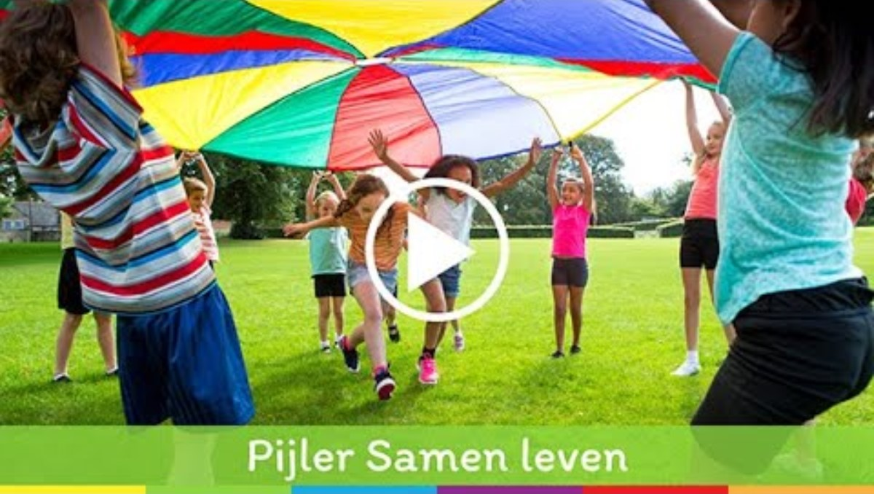

Slide 14
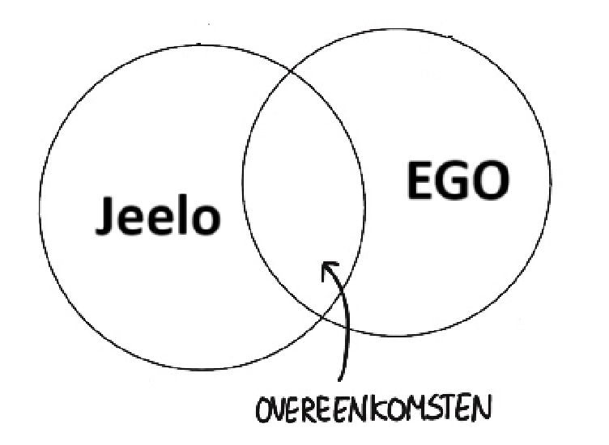
Overeenkomsten
Zelfsturing: Beide concepten moedigen leerlingen aan om actief deel te nemen aan hun eigen leerproces. Ze bevorderen zelfsturing en verantwoordelijkheid voor het eigen leren.
Persoonsgericht Onderwijs: Zowel EGO als JEELO leggen de nadruk op het afstemmen van het onderwijs op de behoeften en interesses van de leerling.
Flexibiliteit: Beide concepten bieden flexibiliteit in de manier waarop leerlingen hun leerdoelen bereiken en hun leeractiviteiten plannen.
Omgeving: beide concepten betrekken de omgeving bij het behalen van de leerdoelen.
Beide concepten kunnen (gedeeltelijk) ingevlochten worden in andere vormen van onderwijs.

Slide 15
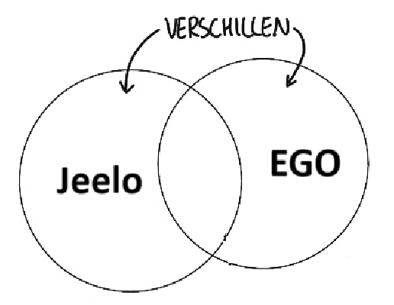
Verschillen
JEELO is meer thematisch en projectmatig van aard (vooraf bedachte projecten), met een nadruk op vakoverstijgend leren, samenhang ontdekken en praktijkgericht onderwijs.
EGO is meer gericht op de emotionele en ervaringsgerichte ontwikkeling van het kind, met veel aandacht voor welbevinden en betrokkenheid.

Slide 16
Samenvatting
Jeelo
Themagericht leren
Maatschappelijke projecten
Betrokkenheid van de omgeving
Inzicht waarom ze iets leren
Samenwerken
21e-eeuwse vaardigheden
EGO
Ervaringen en beleving van het kind centraal
Betrokkenheid eigen leerproces
Leerkracht begeleidt en ondersteunt
Creativiteit en experimenteren
Reflectie

Slide 17

Bronnen
Jeelo. (2024). Jeelo, je eigen leeromgeving. Geraadpleegd op 13 september 2024, Over Jeelo - Jeelo, Je Eigen Leeromgeving
Jeelo. (2024). Jeelo Streefbeeld: van de Jeelo community. [Brochure]. Geraadpleegd op 13 september 2024, van Het-streefbeeld-van-Jeelo.pdf
Kerpel, A. (2023, 17 januari). Ervaringsgericht onderwijs. wij-leren.nl. https://wij-leren.nl/ervaringsgericht-onderwijs.php
Onderwijsconsument. (2021). Wat is het onderwijsconcept van ervaringsgericht onderwijs (EGO)?. Geraadpleegd op 13 september 2024, van Wat is het onderwijsconcept van ervaringsgericht onderwijs (EGO)? - OCO (onderwijsconsument.nl)
Scholen op de kaart. (2024). Informatie over basisscholen met onderwijsconcept Jeelo. Geraadpleegd op 13 september 2024, van Jeelo | Scholen op de kaart
Scholen op de kaart. (2024). Geraadpleegd op 13 september 2024, van ervaringsgericht onderwijs - Zoeken | Scholen op de kaart
Wijzer over de basisschool. (z.d.). Ervaringsgericht onderwijs: een ander type onderwijs in Nederland. Geraadpleegd op 13 september 2024, van Ervaringsgericht onderwijs: een ander type onderwijs in Nederland (wijzeroverdebasisschool.nl)

